Slide 1
«Легальные каналы взаимодействия бизнеса и власти и их роль в достижении устойчивого социально-экономического развития». Основные смысловые линии: В современных условиях устойчивое развитие экономики и социальной сферы невозможно без эффективного сотрудничества государственных органов с бизнес-сообществом. Взаимодействие с бизнесом в форме непрерывного диалога приобретает решающее значение для эффективного регулирования экономических и связанных с ними социальных отношений, при выработке государственных мер поддержки отечественных компаний, создании благоприятных условий предпринимательской деятельности. В последние два десятилетия в российском законодательстве нашли прочное закрепление легальные механизмы взаимодействия бизнеса и власти. Среди них прозрачность процедур принятия государственных решений, участие бизнес-сообщества в общественной экспертизе проектов нормативных актов, в согласовании разрабатываемых стратегических документов, планов и программ развития, непрерывный обмен информацией, совместные публичные обсуждения. Участие консолидированного бизнеса помогает обеспечивать баланс интересов государства и общества при решении важнейших проблем.
Котелевская Ирина Васильевна
Директор Центра развития корпоративных отношений Российского союза промышленников и предпринимателей, Ответственный секретарь Координационного совета предпринимательских союзов России,
Заслуженный юрист РФ, кандидат юридических наук

Slide 2
Союзы СРО
Объединения работодателей Палаты Гильдии
Ассоциации НП некоммерческие партнерства
Коллегии Лиги Общества Фонды
и иные общественные и некоммерческие организации
создается в целях представления и защиты общих, в том числе профессиональных, интересов; для достижения общественно полезных, не противоречащих федеральным законам целей, имеющих некоммерческий характер;
− основана на членстве коммерческих организаций (компаний, предприятий);
− вправе осуществлять предпринимательскую деятельность, соответствующую целям, для достижения которых оно создано (для некоммерческих партнерств, за исключением случаев, если некоммерческим партнерством приобретен статус саморегулируемой организации).

Slide 3
основные направления деятельности современных бизнес-союзов.\ Консолидация усилий представителей бизнеса различных уровней: ; создание механизмов и процедур выработки консолидированных решений бизнес-объединения, установление стратегического партнерств с государственными институтами Поддержание баланса интересов общества, власти и бизнеса: Улучшение деловой среды, повышение статуса российского бизнеса представительство и Защита интересов членов и деловых кругов в органах государственной власти и местного самоуправления; Выявление и анализ актуальных проблем, связанных с развитием предпринимательства, определенной отрасли и экономики в целом; экспертиза проектов государственных решений, их продвижение в органах исполнительной и законодательной власти; Мониторинг правоприменительной практики); Правовая, экономическая, социальная, информационная поддержка, (консультирование, услуги, порталы, сайты); Проведение публичных мероприятий,обсуждений, выставок,;

Slide 4
Содержание взаимодействия
Доступ к информации о деятельности государственных органов
Публичное обсуждение проектов нормативных актов
Участие в экспертизе проектов государственных решений и НПА
Участие представителей гражданского общества в работе консультативных и совещательных органов
Мониторинг правоприменения
Социальное партнерство
Антикоррупционная политика

Slide 5
Участие в экспертизе проектов НПА
Федеральный закон №32-ФЗ «Об Общественной палате в Российской Федерации» от 4 апреля 2005 года:
Полномочия Общественной палаты РФ:
Давать заключения о нарушениях законодательства Российской Федерации федеральными органами исполнительной власти, органами исполнительной власти субъектов Российской Федерации и органами местного самоуправления, а также о нарушениях свободы слова в средствах массовой информации и направлять указанные заключения в компетентные государственные органы или должностным лицам;
Проводить экспертизу проектов законов Российской Федерации о поправках к Конституции Российской Федерации, проектов федеральных конституционных законов и федеральных законов, проектов нормативных правовых актов Правительства Российской Федерации и федеральных органов исполнительной власти, проектов законов субъектов Российской Федерации и нормативных правовых актов органов государственной власти субъектов Российской Федерации, проектов правовых актов органов местного самоуправления;
Приглашать руководителей федеральных органов государственной власти, органов государственной власти субъектов Российской Федерации и органов местного самоуправления на пленарные заседания Общественной палаты;
Направлять членов Общественной палаты, уполномоченных советом Общественной палаты, для участия в работе комитетов и комиссий Совета Федерации Федерального Собрания Российской Федерации, Государственной Думы Федерального Собрания Российской Федерации, а также в заседаниях коллегий федеральных органов исполнительной власти в порядке, определяемом Правительством Российской Федерации.

Slide 6
Участие в экспертизе проектов НПА
Федеральный закон №32-ФЗ «Об Общественной палате в Российской Федерации» от 4 апреля 2005 года:
Полномочия Общественной палаты РФ:
Давать заключения о нарушениях законодательства Российской Федерации федеральными органами исполнительной власти, органами исполнительной власти субъектов Российской Федерации и органами местного самоуправления, а также о нарушениях свободы слова в средствах массовой информации и направлять указанные заключения в компетентные государственные органы или должностным лицам;
Проводить экспертизу проектов законов Российской Федерации о поправках к Конституции Российской Федерации, проектов федеральных конституционных законов и федеральных законов, проектов нормативных правовых актов Правительства Российской Федерации и федеральных органов исполнительной власти, проектов законов субъектов Российской Федерации и нормативных правовых актов органов государственной власти субъектов Российской Федерации, проектов правовых актов органов местного самоуправления;
Приглашать руководителей федеральных органов государственной власти, органов государственной власти субъектов Российской Федерации и органов местного самоуправления на пленарные заседания Общественной палаты;
Направлять членов Общественной палаты, уполномоченных советом Общественной палаты, для участия в работе комитетов и комиссий Совета Федерации Федерального Собрания Российской Федерации, Государственной Думы Федерального Собрания Российской Федерации, а также в заседаниях коллегий федеральных органов исполнительной власти в порядке, определяемом Правительством Российской Федерации.

Slide 7

Российский союз промышленников и предпринимателей
общероссийская некоммерческая ассоциация, созданная для продвижения интересов бизнеса при принятии государственных решений Зарегистрирован
с 1991 г. РСПП – общероссийская общественная организация
с 2005г. РСПП - ассоциация работодателей, юридических лиц.
РСПП– в Российской трехсторонней комиссии по регулированию социально-трудовых отношений является координатором со стороны бизнеса.
Органы управления РСПП – Съезд, Правление, Бюро Правления РСПП.
В составе РСПП – более 100 региональных и отраслевых ассоциаций, более 400 крупнейших компаний, действующих на территории России

Slide 8

Возможности:
Обсуждения на площадке РСПП с участием госорганов, экспертов, других бизнес-союзов и Неделя Российского бизнеса: (налоговый, экологический, социальный, энергетический форумы, Съезд РСПП, заседание Международного совета по сотрудничеству и инвестициям, )
- тематические и отраслевые конференции комитетов и комиссий «на полях» НРБ.
РСПП на крупных форумах, (в оргкомитетах ПМЭФ, ПМЮФ, Сочинского и Красноярского инвестфорумов, конференций РАНХиГС, ВШЭ и др.)
2. Участие в консультативных и совещательных органах при Президенте РФ, Правительстве РФ, федеральных ведомствах, Верховном Суде РФ, Генпрокуратуре РФ, Счетной палате РФ и пр.
Более 20 соглашений РСПП с госорганами: Минэкономразвития, Минпромом, Минприроды, Минтрудом, Генпрокуратурой, ФТС и т.п., а также с регионами.
Партнеры РСПП:
Уполномоченный по защите прав предпринимателей, деловые союзы, Общественная палата РФ, АСИ, ОНФ, НИУ, экспертные центры и пр.
Координационный совет предпринимательских союзов (РСПП, ТПП РФ, ,Деловая Россия, ОПОРА России)
Общественно-деловые советы (ОДС) по Национальным проектам, разработка с Минэкономразвития дорожной карты «Трансформация делового климата» (ТДК), Агентство стратегических инициатив (АСИ) (подготовка «дорожных карт», их мониторинг и пр.), Аналитический центр при Правительстве РФ; ЦСР (стратегия);
4. Экспертиза проектов НПА, мониторинг практики - оценка регулирующего воздействия, (вкл.ЕЭК), ОФВ, антикоррупционная экспертиза.. НКС Верх. Суда РФ, подготовка решений президиума и пленума ВС РФ.
5. Работа с Верховным Судом РФ (Научно консультативный совет при Верховном Суде РФ и его рабочие группы)

Slide 9

Советы и комиссии при Правительстве РФ
Координационный совет при Правительстве Российской Федерации по борьбе с распространением новой коронавирусной инфекции на территории Российской Федерации
Президиум Совета при Президенте Российской Федерации по стратегическому развитию и национальным проектам
Правительственная комиссия по контролю за осуществлением иностранных инвестиций в Российской Федерации
Правительственная комиссия по вопросам социально-экономического развития Калининградской области
Консультативный совет по иностранным инвестициям в России
Правительственная комиссия по модернизации экономики и инновационному развитию России
Правительственная комиссия по цифровому развитию, использованию информационных технологий для улучшения качества жизни и условий ведения предпринимательской деятельности
Правительственная комиссия по бюджетным проектировкам на очередной финансовый год и плановый период
Правительственная комиссия по вопросам развития малого и среднего предпринимательства
Правительственная комиссия по повышению устойчивости развития российской экономики

Slide 10
Совет по межнациональным отношениям Совет по противодействию коррупции Совет по развитию гражданского общества и правам человека Совет по развитию местного самоуправления Совет по науке и образованию Совет по культуре и искусству Совет по развитию физической культуры и спорта Совет по кодификации и совершенствованию гражданского законодательства Совет по взаимодействию с религиозными объединениями Совет по делам казачества Координационный совет по реализации Национальной стратегии действий в интересах детей на 2012–2017 годы Национальный совет по профессиональным квалификациям Совет по русскому языку Совет по стратегическому развитию и национальным проектам Совет по реализации государственной политики в сфере защиты семьи и детей
Консультативно совещательные органы при Президенте РФ

Slide 11

Возможности
6. РСПП представляет сторону работодателей в Российской трехсторонней комиссии (взаимодействие в р.г. РТК, профсоюзами)
7. Национальный совет при Президенте РФ по профессиональным квалификациям
8. В РСПП действует Совет по нефинансовой отчетности, который проводит общественное заверение годовых отчетов компаний. Принципы ответственной деловой практики закреплены в Социальной хартии российского бизнеса, отвечают положениям Глобального договора ООН, стандартам социальной ответственности. С начала деятельности Совета РСПП заверены ежегодные отчеты более 40 компаний, порядка 150 отчетов, в том числе за период 2017-2019 гг.-55отчетов.
9. Социальная хартия РСПП.
Антикоррупционная хартия российского бизнеса
10. РСПП является одним из учредителей Ассоциации «Национальная сеть Глобального договора» в России. Глобальный договор Организации Объединенных Наций (объединяет более 13 000 участников из 160 стран мира) – это инициатива ООН в сфере корпоративной социальной ответственности и устойчивого развития, призыв ООН мобилизовать ответственные компании-лидеры и бизнес в целом в пользу общества, природы и будущего планеты
11. Система органов альтернативного разрешения споров при РСПП :Арбитражный центр при РСПП
Объединенная комиссия по корпоративной этике
Объединенная служба медиации
Обязательное условие –выработка единой позиции РСПП с соблюдением установленных процедур:
Позиция РСПП - согласование с комитетом или комиссией / Президентом РСПП / Бюро Правления РСПП

Slide 12
Рабочие органы РСПП/Комитеты
Наименование Комитета
Комитет по цифровой экономике
Комитет по инновационной политике и инновационному предпринимательству
Комитет по интеграции, торгово-таможенной политике и ВТО
Комитет по корпоративной социальной ответственности и демографической политике
Комитет по корпоративным отношениям
Комитет по международному сотрудничеству
Комитет по налоговой политике
Комитет по промышленной безопасности
Комитет по промышленной политике
Комитет по профессиональному обучению и профессиональным квалификациям
Комитет по инвестиционной политике, институтам развития и экспортной поддержке
Комитет по развитию конкуренции
Комитет по развитию пенсионных систем и социальному страхованию
Комитет по рынку труда и социальному партнерству
Комитет по собственности и судебной системе
Комитет по разрешительной и контрольно-надзорной деятельности
Комитет по техническому регулированию, стандартизации и оценке соответствия
Комитет по экологии и природопользованию
Комитет по энергетической политике и энергоэффективности
Комитет по регуляторной политике

Slide 13
Отраслевые Комиссии
Комиссия РСПП по агропромышленному комплексу
Комиссия РСПП по банкам и банковской деятельности
Комиссия РСПП по жилищно-коммунальному хозяйству
Комиссия РСПП по лесному хозяйству и лесопромышленному комплексу
Комиссия РСПП по металлургическому комплексу
Комиссия РСПП по производству и рынку минеральных удобрений
Комиссия РСПП по рыбному хозяйству и аквакультуре
Комиссия РСПП по связи и информационно-коммуникационным технологиям
Комиссия РСПП по строительству и жилищной политике
Комиссия РСПП по страховой деятельности
Комиссия РСПП по текстильной и легкой промышленности
Комиссия РСПП по торговле и потребительскому рынку
Комиссия РСПП по транспорту и транспортной инфраструктуре
Комиссия РСПП по туристской индустрии
Комиссия РСПП по финансовым рынкам
Комиссия РСПП по электроэнергетике
Комиссия по нефтегазовой промышленности
Комиссия РСПП по автомобильному и сельскохозяйственному машиностроению
Комиссия РСПП по аудиторской деятельности
Комиссия РСПП по медиаиндустрии и предпринимательству в информационной сфере

Slide 14

Малый и средний бизнес
Человеческий капитал
Конкуренция и ликвидация барьеров
Финансовый рынок
Техрегулирование и промышленная безопасность
Направления диалога бизнеса и власти
Энергоэффективность
Институционализация участия бизнес-сообщества в диалоге с органами власти
Налоговая система
Внешнеэкономическая политика
Доля государства в экономике
Защита прав собственности, корпоративное управление
Система социального страхования и пенсионная реформа

Slide 15
Человеческий капитал
36 % компаний
53 % компаний
Недостаток квалифицированных кадров – проблема для 40 % компаний, для 62 % - барьер для развития в перспективе
Выручка
Прибыль
- ускорение разработки профессиональных стандартов, в том числе в секторах с доминирующим участием государства;
- снятие избыточных ограничений по заключению срочных трудовых договоров;
- развитие гибких форм занятости, в том числе оформление правовых основ дистанционной занятости;
- определение целевых групп иммигрантов, в которых заинтересована РФ и установление для групп преференций и ограничений доступа на рынок труда, сокращение избыточных административных процедур, связанных с привлечением и использованием иностранной рабочей силы (отказ от обособленной бухгалтерской отчетности по иностранным работникам и т.д.);
- переход на систему декларирования в сфере охраны труда, повышающую ее эффективность, но не увеличивающую расходы бизнеса
Падение на 26 % и более
Падение на 26 % и более
59 % компаний
Рост или сохранение на том же уровне
Занятость
Сокращение на 10 % и менее
Компании сокращали занятость менее высокими темпами, чем падала выручка и прибыль. Результат – снижение производительности труда
Согласно опросу РСПП

Slide 16
Институционализация участия бизнес-сообщества в диалоге с органами власти
- создание системы обязательной комплексной экспертизы с участием бизнес-сообщества проектов нормативных правовых актов органов власти всех уровней и местного самоуправления, включая систему оценки регулирующего воздействия государства на предпринимательскую деятельность;
- сохранение практики встреч компаний - членов РСПП с руководством страны и Правительства Российской Федерации;
- включение в состав консультативных, совещательных и экспертных органов при Президенте Российской Федерации, Правительстве Российской Федерации, министерствах и ведомствах членов Бюро Правления и Правления РСПП, а также представителей компаний-членов РСПП в качестве представителей РСПП и соответствующих рабочих органов Союза, а не в личном качестве
58 % опрошенных предпринимателей негативно оценивают качество законодательной базы, регулирующей предпринимательскую деятельность
Согласно опросу РСПП - ВЦИОМ

Slide 17
Конкуренция и ликвидация барьеров
- ликвидация «законодательных» возможностей для коррупционного поведения чиновников (дискреционные нормы и т.д.);
- отказ от выпуска органами власти инструктивных и разъясняющих нормативные акты писем и иных документов с ограниченной юридической силой ;
- принятие «третьего антимонопольного пакета» в редакции, устраивающей бизнес, в том числе установление объективных критериев отграничения неправомерного поведения от нормальной рыночной практики;
- полноценная декриминализация экономического, в том числе антимонопольного законодательства;
- ограничение возможности правоохранительных органов использовать процессуальные полномочия для давления на бизнес, в том числе путем выемки документов и информационных носителей;
- введение механизма раскрытия информации о результатах контрольно-надзорных мероприятий, осуществляемых органами государственной власти, направление регулярных обзоров по итогам проверок в саморегулируемые организации и объединения бизнеса
62 % компаний сталкивались с ситуацией, когда представители администрации в регионе создают особо благоприятные условия отдельным фирмам
Проблемы, с которыми компании чаще всего сталкиваются при проведении проверок
Согласно опросу РСПП - ВЦИОМ

Slide 18
Защита прав собственности, корпоративное управление
58 % компаний считают, что права собственности недостаточно защищены
- принятие законов, обеспечивающих защиту прав собственности (закон об аффилированных лицах и т.д.);
- законодательное закрепление нового способа защиты права, нарушенного в ходе корпоративного конфликта, – восстановление утраченного контроля над компанией, распространение на реестр владельцев ценных бумаг принципа публичности, схожего с тем, которым обладает ЕГРЮЛ;
- ускорение работы над проектом Федерального закона «О противодействии неправомерному использованию инсайдерской информации и манипулированию рынком»;
- минимизация избыточной отчетности акционерных обществ и иных компаний, в том числе отказ от ежеквартального представления сведений о стоимости чистых активов;
- проведение в 2010 году работы по исключению на основании решения регистрирующего органа из единого государственного реестра юридических лиц организаций, прекративших свою деятельность;
- продолжение судебной реформы
66 % компаний считают, что эффективно защитить свои права можно, обратившись в суд
Согласно опросу РСПП - ВЦИОМ

Slide 19
Взаимодействие РСПП с органами государственной власти в процессе разработки и экспертизы проектов нормативных правовых актов
Федеральное Собрание РФ
ГД РФ
Совет Федерации
Правительство РФ
Комиссия по законопроектной деятельности
Комиссия по проведению административной реформы
Министерство экономического развития РФ
Иные ведомства

Slide 20
Основные экспертные процедуры
Оценка регулирующего воздействия (ОРВ)
ОРВ проводится в отношении проектов нормативных правовых актов, в т.ч. ведомственных актов, актов Правительства РФ, «правительственных» законопроектов, решений ЕЭК (с марта 2015 г.) - в текущем режиме более 300 заключений в год
Экспресс-экспертиза проектов
Экспресс-экспертиза проектов федеральных законов, поправок и заключений Правительства РФ на законопроекты к заседанию Комиссии Правительства РФ по законопроектной деятельности
Мониторинг правоприменительной практики
участие в выборе тем для анализа и подготовке ежегодного доклада (Минюст)
Оценка фактического воздействия (ОФВ)
Участие в оценке фактического воздействия НПА: с 2016г. проводится анализ действия 10-20 избранных актов (МЭР и ФОИВы)
Подготовка предложений к законопроектам на всех этапах рассмотрения Госдумой, участие в рабочих группах
ОРВ проектов решений ЕЭК
участие в формировании наднационального законодательства, путем предварительной экспертизы разрабатываемых нормативных решений.

Slide 21
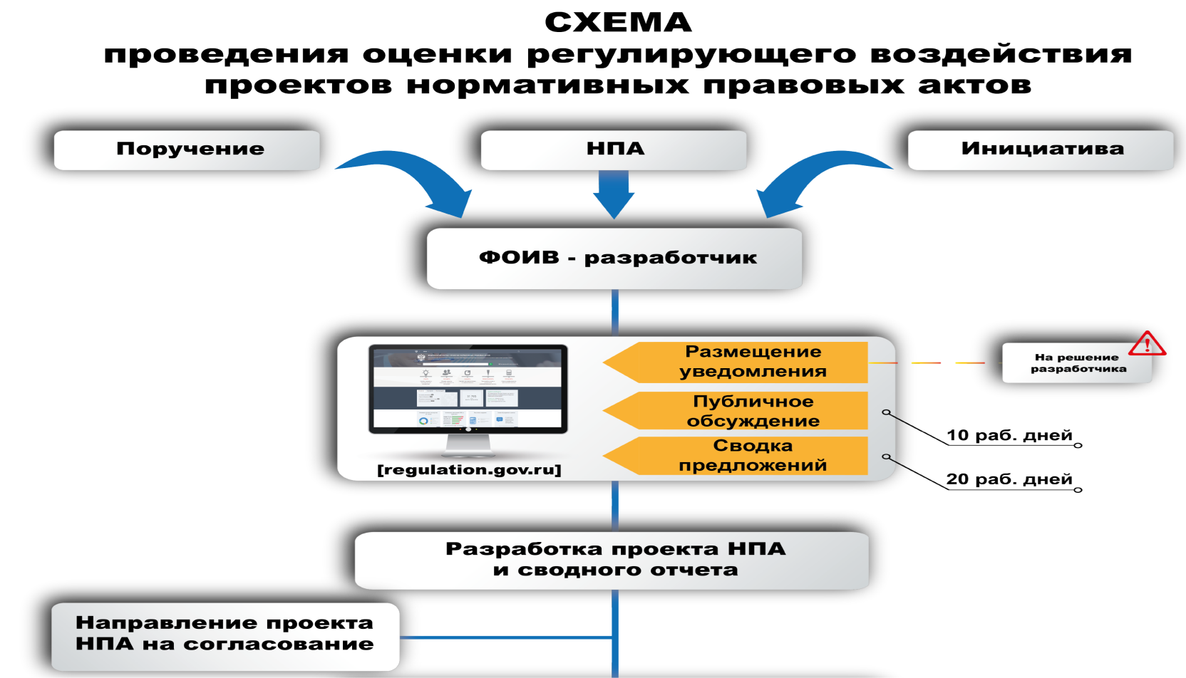
Публичное обсуждение 10-20 дней Сводка предложений 7-10 дней Подготовка заключения ОРВ (Минэкономразвития) Размещение проекта акта на портале

Slide 22
Подготовка предложений к заседаниям Комиссии Правительства РФ по законопроектной деятельности в рамках рассмотрения проектов отзывов и заключений, а также вопросов включенных в повестку заседания Госдумы РФ
Комиссия Правительства РФ по законопроектной деятельности
Рассматривает проекты отзывов и заключений Правительства РФ на законопроекты;
Определяет позицию Правительства РФ по законопроектам, включенным в повестку заседания Госдумы
Аппарат РСПП
Ежемесячный Календарь рассмотрения вопросов Государственной Думой
Обзор законодательства РСПП
Сводное задание на мониторинг законодательства
Предложения по позиции РСПП, а также, при необходимости, поправкам к законопроектам
КОМИТЕТЫ И КОМИССИИ РСПП

Slide 23
Формирование сводного задания на мониторинг законодательства и правоприменительной практики
Примерные программы законопроектной работы Государственной Думы
Планы законопроектной работы Правительства РФ
Аппарат РСПП
Определяют приоритеты
Вносят предложения в Сводное задание
КОМИТЕТЫ И КОМИССИИ РСПП
Перечень приоритетных законопроектов, сроки, этапы, ФОИВ, ответственные за разработку, Рабочий орган РСПП, курирующий проект НПА, результаты
Сводное задание на мониторинг законодательства и правоприменительной практики
Notes:
23

Slide 24
Подготовка предложений по актуальным проектам федеральных законов, рассматриваемых Государственной Думой РФ
Направление обращений в Государственную Думу
Обзор
законодательства и правоприменительной практики РСПП
(Информация о проектах федеральных законов, внесенных в Государственную Думу, а также принятых в первом, втором и третьем чтении)
Предложения по позиции РСПП, а также, при необходимости, поправкам к законопроектам
КОМИТЕТЫ И КОМИССИИ РСПП

Slide 25
Трансформация делового климата ТДК
В 2018 году Минэкономразвития России разработан масштабный проект «Трансформация делового климата» (принят распоряжением Правительства Российской Федерации 17 января 2019 г. № 20-р)
ТДК – это комплексный план мероприятий по приоритетным направлениям предпринимательской деятельности, обновляющийся два раза в год, исходя из приоритетов бизнеса.
Цель ТДК – снятие существующих нормативных ограничений при ведении бизнеса, в том числе устранение избыточных, устаревших и противоречащих друг другу требований, содержащихся в федеральных нормативных правовых актах.

Slide 26
План ТДК
направлен на улучшение инвестиционного климата
по 12 направлениям: технологическое присоединение к инженерным сетям; градостроительная деятельность; регистрация прав на имущество и кадастровая оценка; таможенное администрирование; международная торговля и развитие экспорта; доступ субъектов малого и среднего предпринимательства к закупкам; доступ субъектов малого и среднего предпринимательства к финансам; регистрация юридических лиц; человеческий капитал и производительность труда; корпоративное управление; налоговое администрирование; контрольно-надзорная деятельность. В целях оценки эффективности реализации Плана утверждены целевые показатели и их значения до 2024 года.

Slide 27
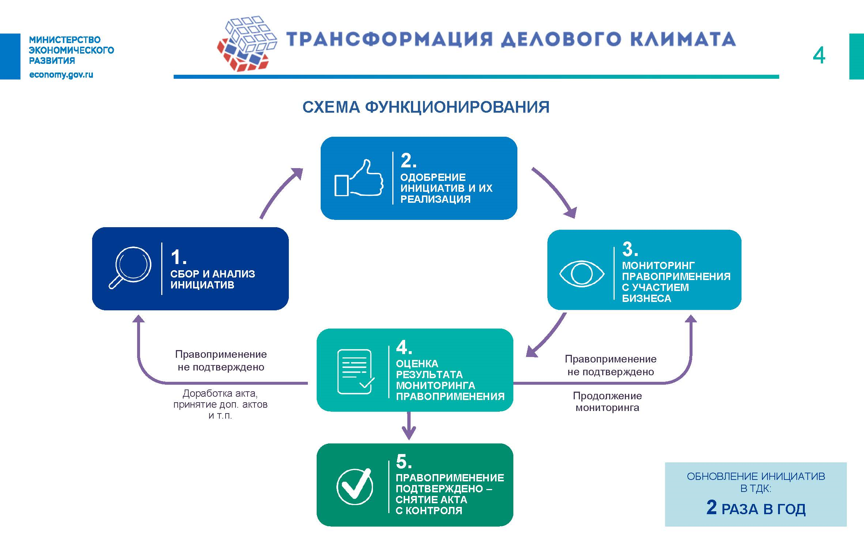

Slide 28
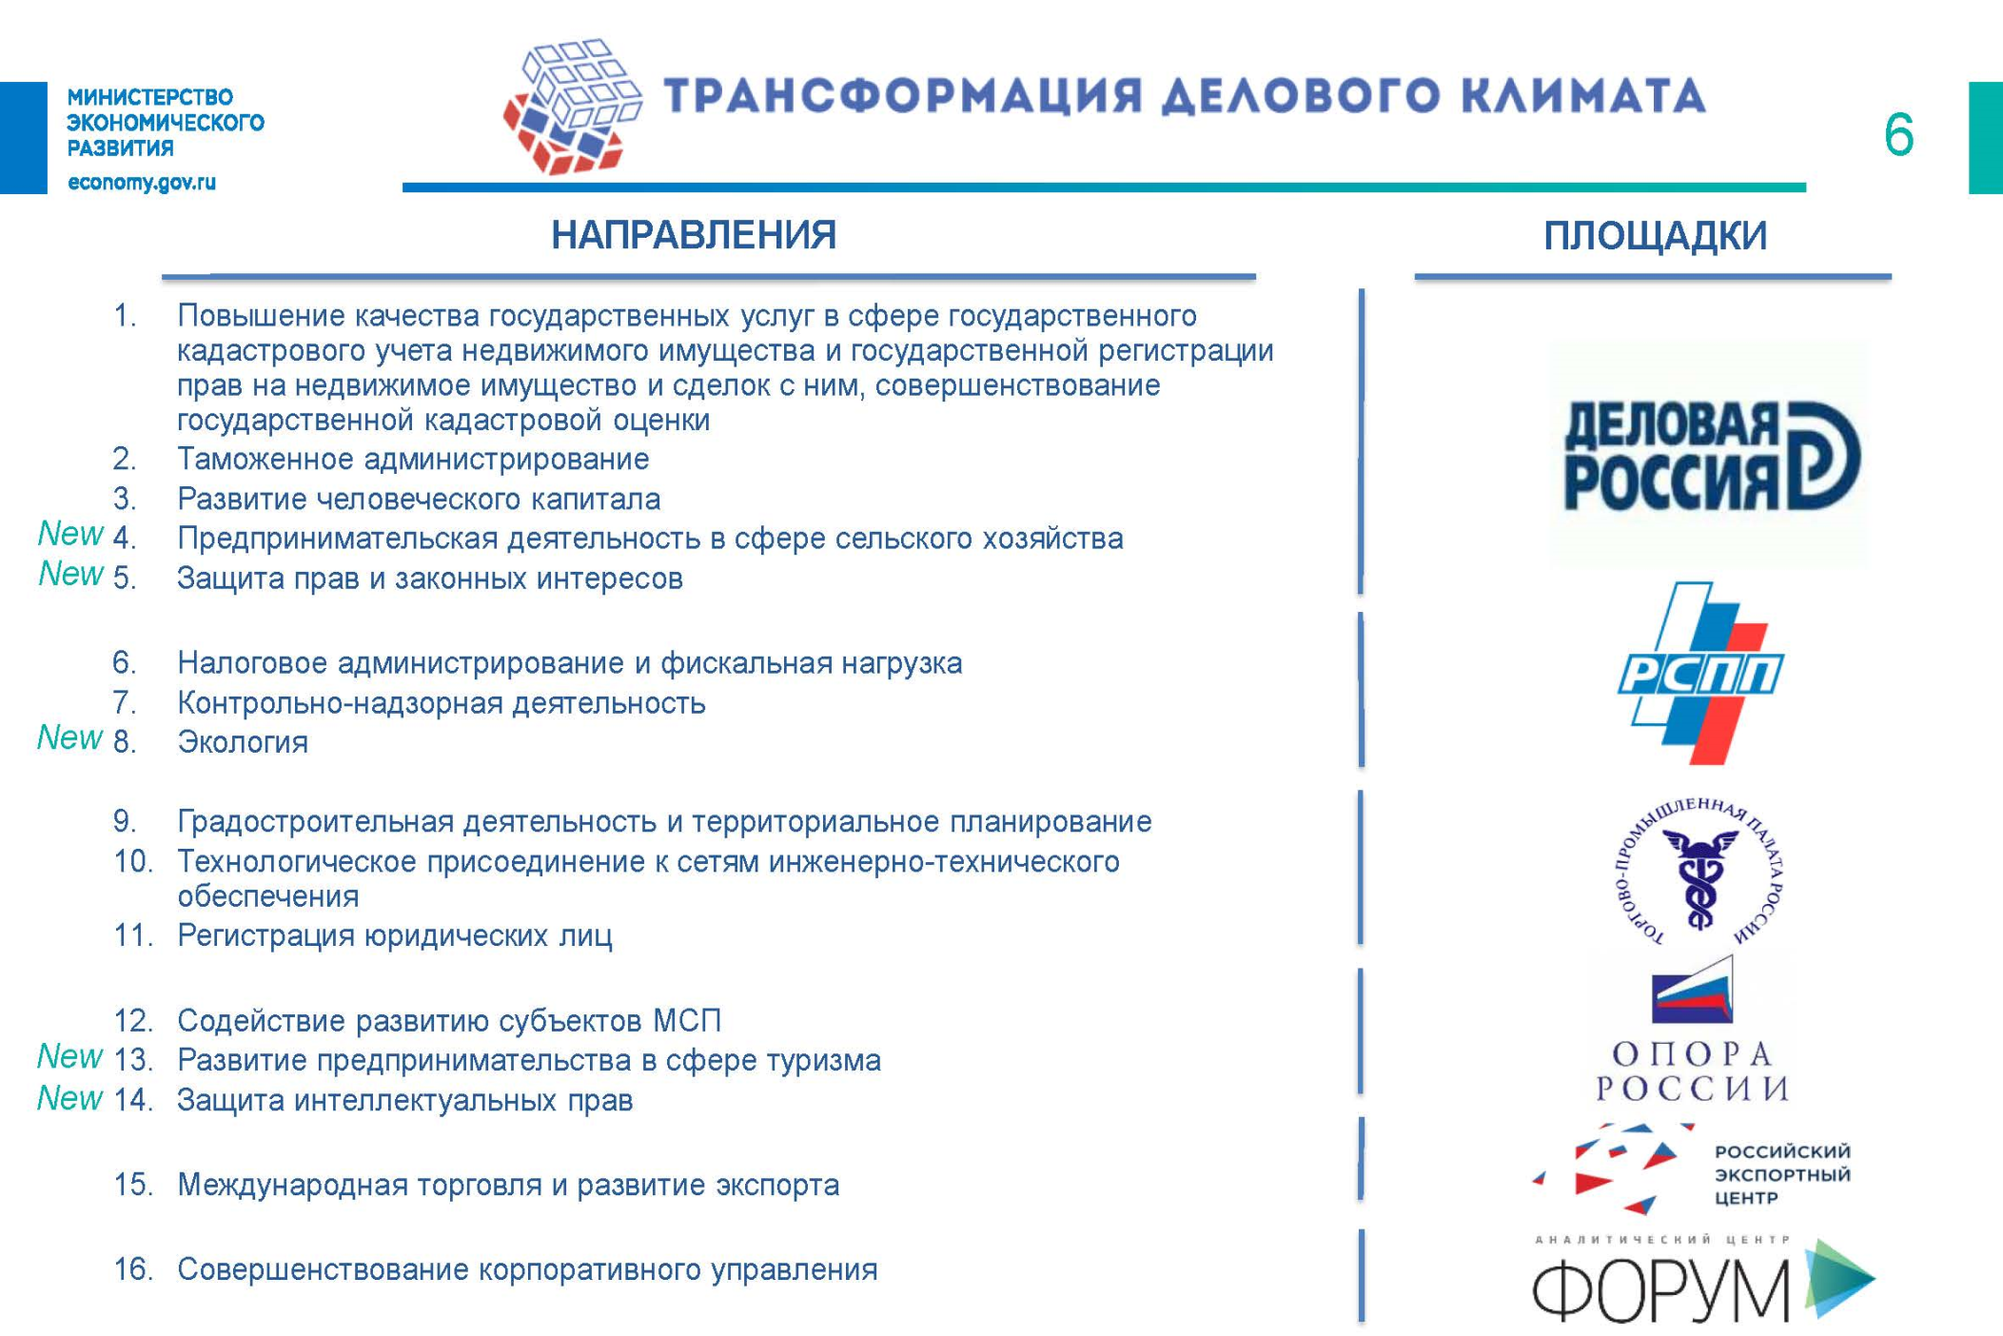


Slide 29
Участие РСПП в реформе контрольно-надзорной деятельности (КНД)
Задачи реформы:
- повышение уровня безопасности и устранение избыточной административной нагрузки на субъекты предпринимательской деятельности.
- отмена всех неактуальных нормативных актов в сфере надзора и контроля,
- построение целевой структуры нормативного регулирования для различных сфер общественных отношений
- снижение социально значимых рисков.
- создание новой нормативной основы и системы обязательных требований - установление детальных процедур контрольно-надзорной деятельности, проведения проверок и т.п.

Slide 30


Участники реформы КНД
39 органов власти
разрабатывают проекты новых НПА
Оценивают проекты и дают по доработке
Принято новое регулирование
Оценивают проекты и дают комментарии по д
оработке
Оценивают проекты и дают комментарии по доработке
Более 40 отраслевых рабочих групп от бизнеса и госорганов
Правительственная комиссия по проведению административной реформы
снимает разногласия
оценивают проекты и дают комментарии
Федеральные законы Об основах гос. и муниц контроля и Об обязательных требованиях от 1 июля 2020г.

Slide 31
Отраслевые рабочие группы, участвующие в реформе КНД
1. Азартные игры и лотереи 2. Автомобильный транспорт 3. Безопасность дорожного движения 4. Безопасность донорской крови 5. Водный транспорт 6. Воздушный транспорт 7. Драгоценные металлы и камни 8. Железнодорожный транспорт 9. Животноводство и растениеводство 10. Земля и недвижимость 11. Здравоохранение 12. Интеллектуальная собственность 13. Коллекторская деятельность 14. Контрольно-кассовая техника 15. Культура 16. Лесное хозяйство 17. Метеорология 18. Миграция 19. Обеспечение единства измерений 20. Образование 21. Оценка соответствия 22. Пожарная безопасность, гражданская оборона и чрезвычайные ситуации | 23. Полиграфическая продукция 24. Производство и оборот алкогольной продукции 25. Промышленная безопасность 26. Развитие конкуренции 27. Реклама 28. Рыболовство 29. Саморегулируемые организации аудиторов 30. Саморегулируемые организации сельскохозяйственных кооперативов 31. Санитарно-эпидемиологическое благополучие 32. Связь и информационные технологии 33. Социальное обслуживание 34. Средства массовой информации 35. Строительство и жилищно-коммунальное хозяйство 36. Торговля и защита прав потребителей 37. Трудовые отношения и охрана труда 38. Туризм 39. Фармацевтика и медицинские изделия 40. Экология и природопользование 41. Энергетика
Оценивают проекты и дают комментарии по доработке

Slide 32
Цифровая платформа ЗА БИЗНЕС - электронный ресурс для приёма обращений предпринимателей в связи с давлением со стороны правоохранительных органов.
Цели:снижение неправомерного административного давления в отношении предпринимателей со стороны правоохранительных органов; повышение прозрачности деятельности правоохранительных органов; улучшение инвестиционного климата в России; формирование новых стандартов работы органов власти с обращениями предпринимателей.
Процедура Обработка жалобы и консультирование. Краткое обезличенное описание проблемы будет опубликовано на портале.
По выбору заявителя к рассмотрению обращения подключатся деловые объединения и бизнес–омбудсмен.
Аналитики платформы проведут экспертную оценку обращения и при необходимости запросят дополнительные документы.
Обращение будет направлено в правоохранительный орган, который рассмотрит его в течение 30 дней и предоставит ответ.

